Slide 1



Bangun Ruang
Sisi Lengkung
Luas Permukaan dan Volume

Slide 2
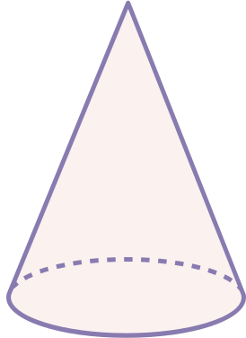
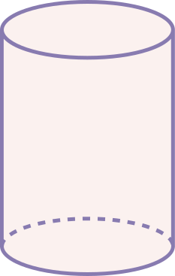
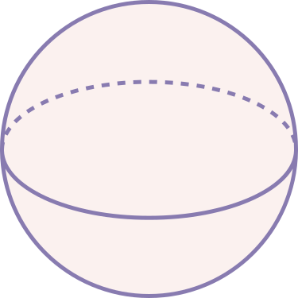
Yang akan kita pelajari
Macam-macam bangun ruang sisi lengkung
Menghitung luas permukaan bangun ruang
Menghitung volume bangun ruang

Slide 3

Macam-macam Bangun Ruang
Sisi Lengkung

Slide 4
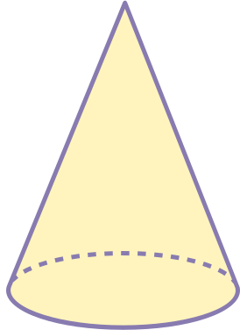
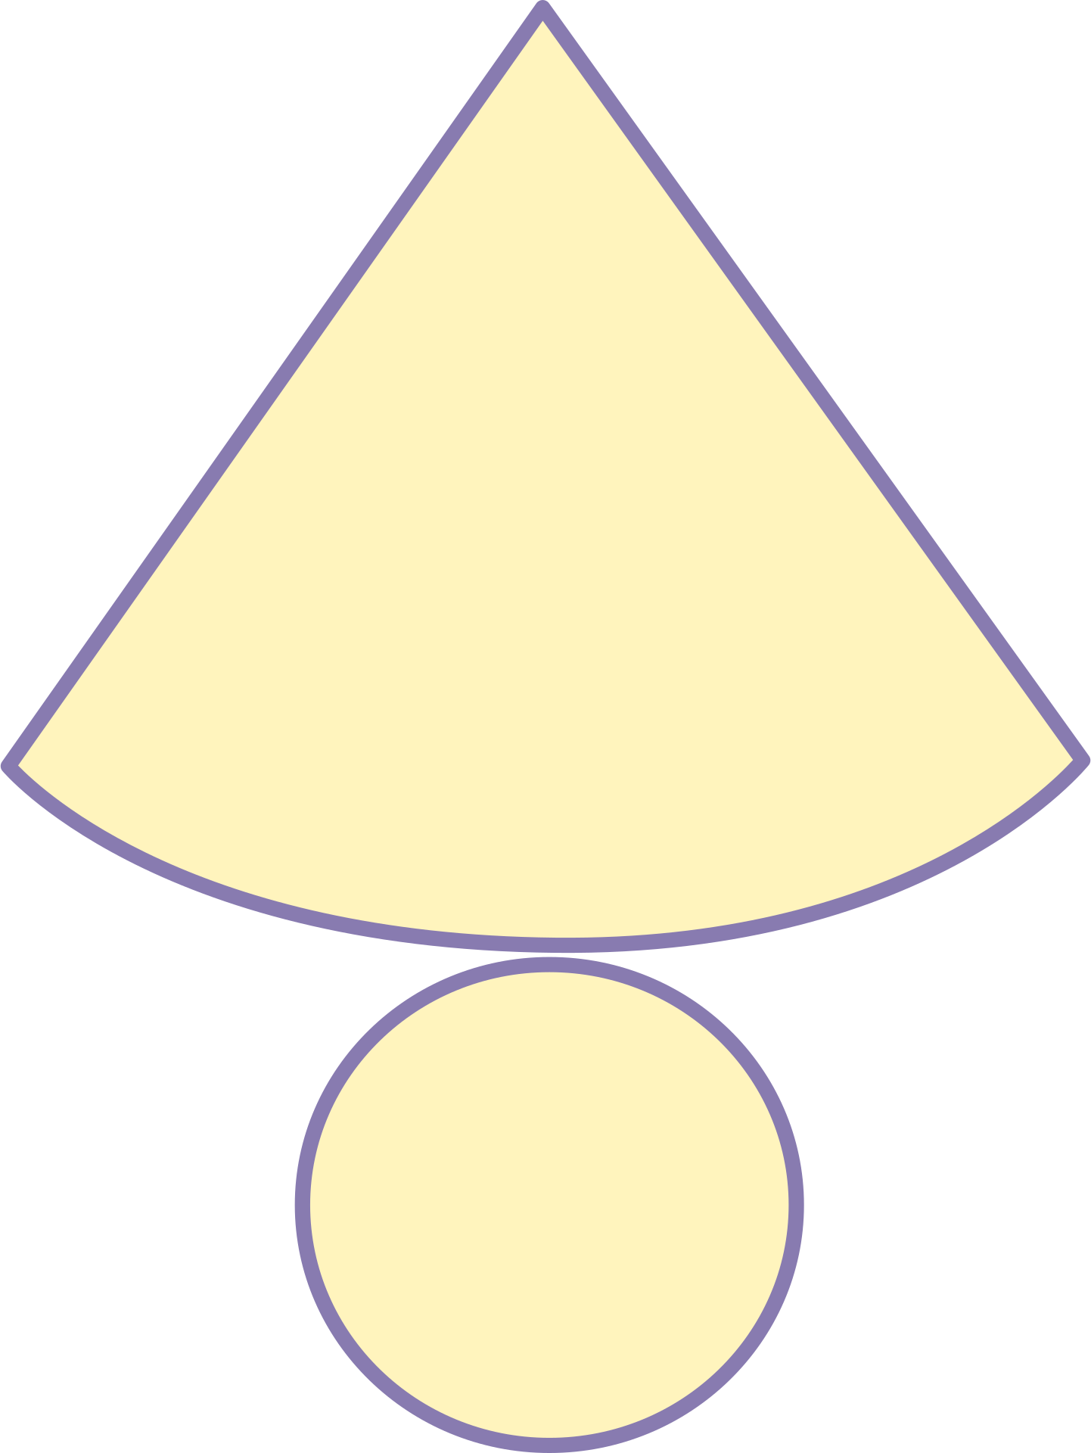
Macam-macam Bangun Ruang Sisi Lengkung
1. Kerucut
Selimut
Alas

Slide 5
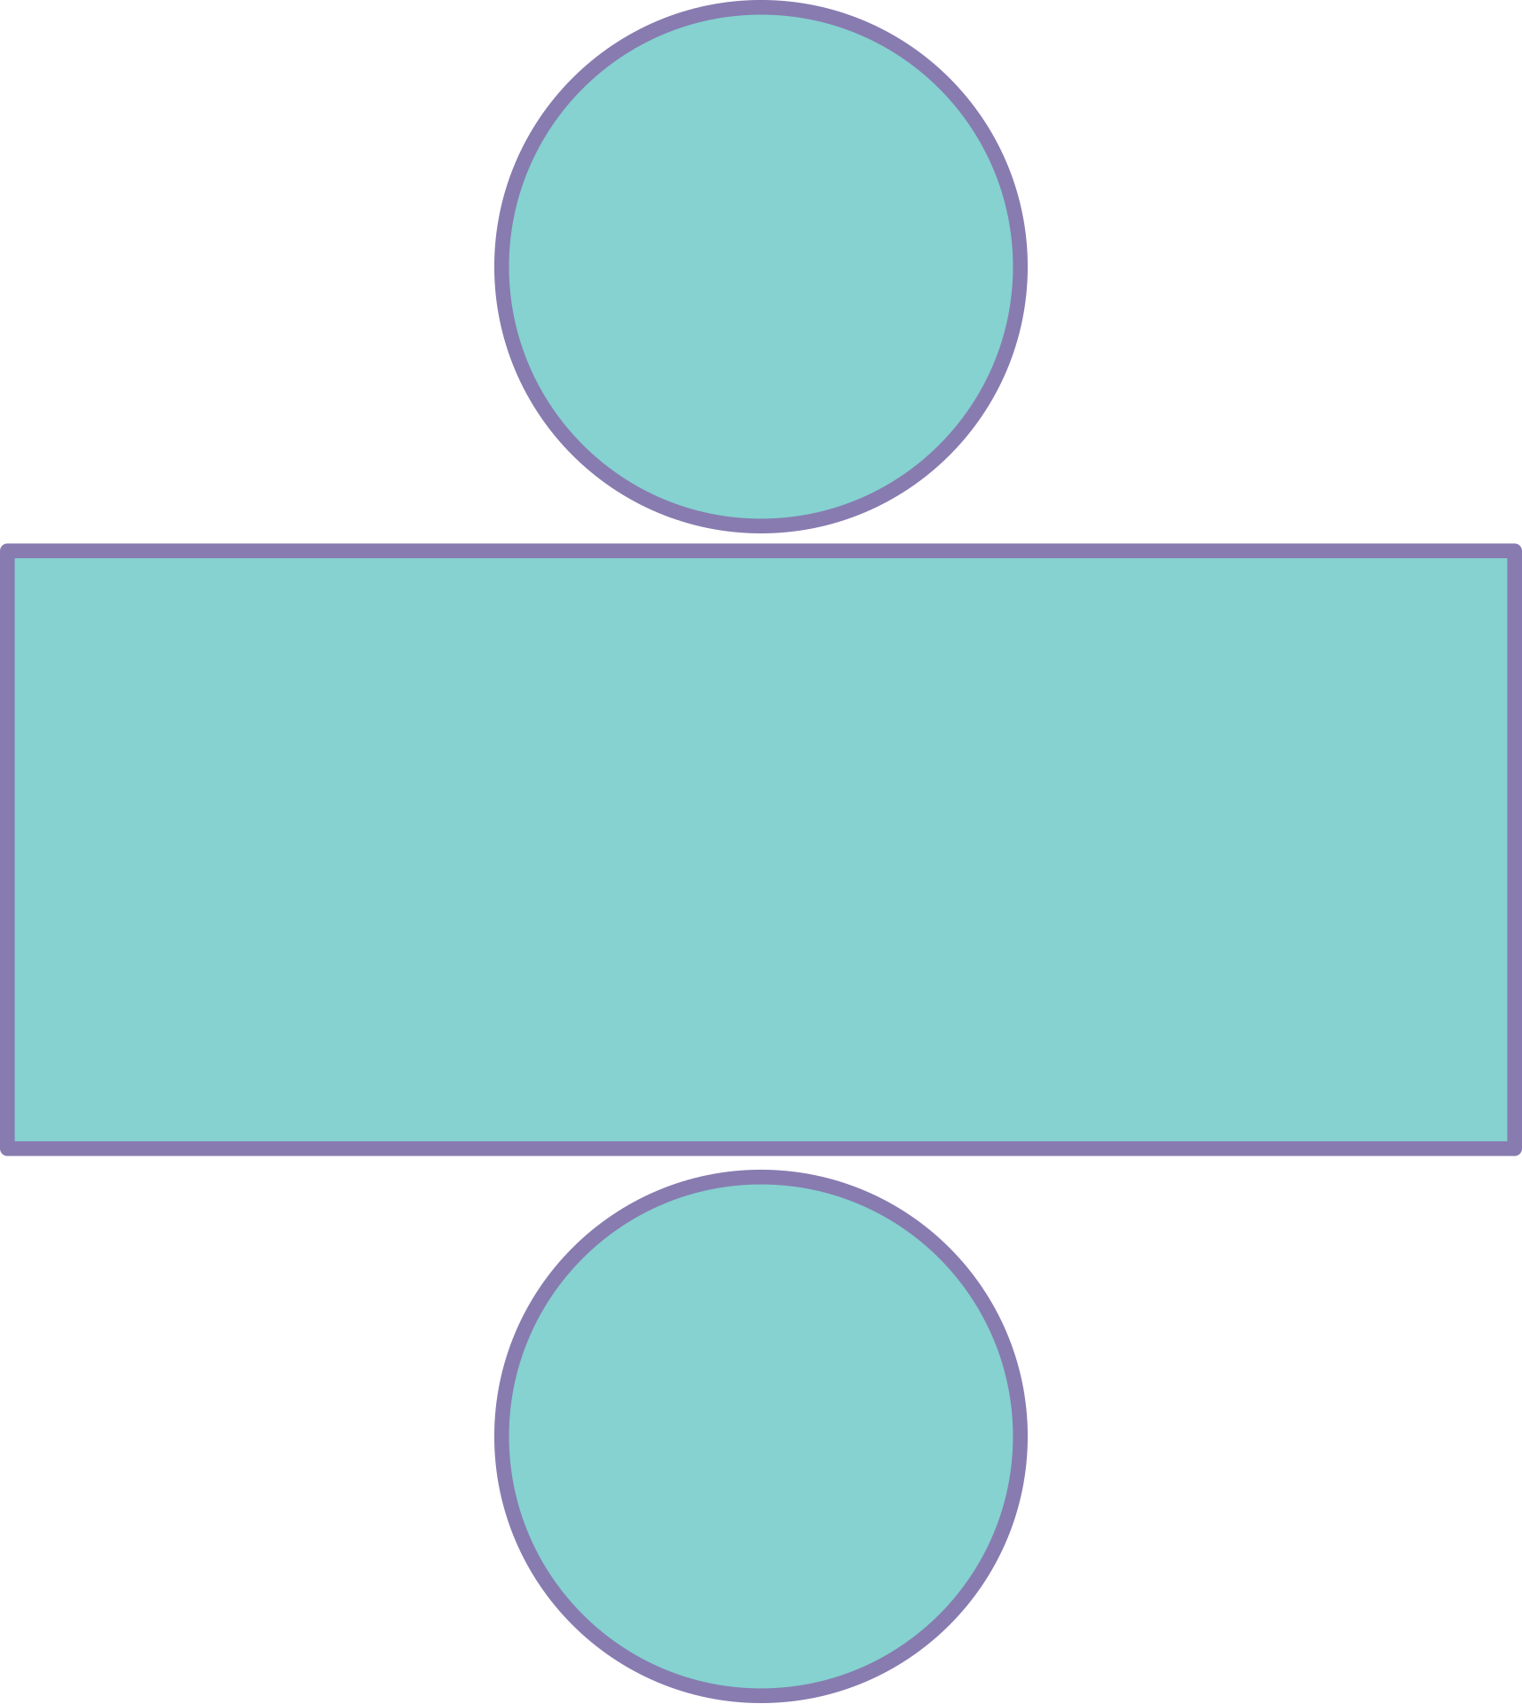

Macam-macam Bangun Ruang Sisi Lengkung
2. Tabung
Tutup
Selimut
Alas

Slide 6
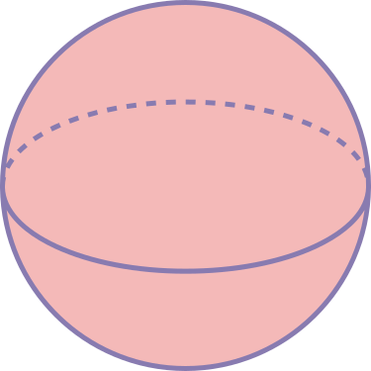
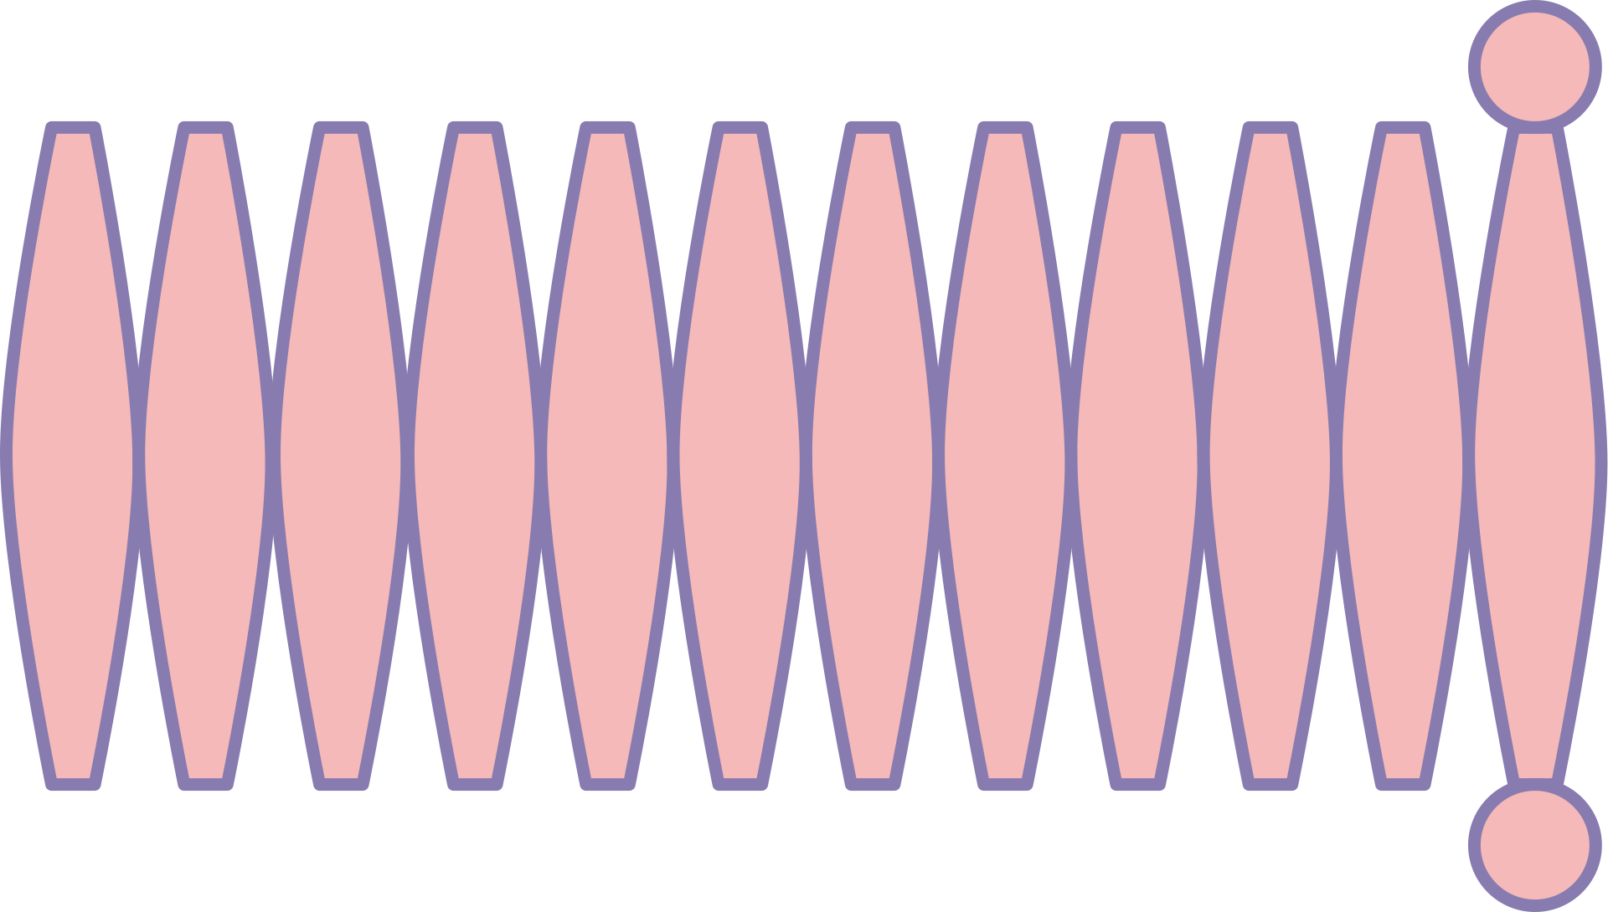
Macam-macam Bangun Ruang Sisi Lengkung
3. Bola

Slide 7
Menghitung
Luas Permukaan

Slide 8
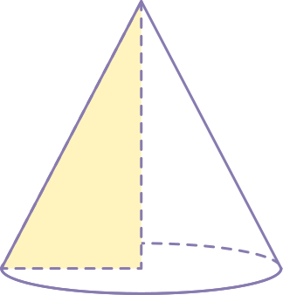

Menghitung Luas Permukaan Kerucut
Luas Selimut = x r x s
s
t
r
Luas Alas = x r
s = r + t
Luas Permukaan Kerucut = Luas selimut + luas alas
= x r x s + x r
= x r x (s + r)

Slide 9
Menghitung Luas Permukaan Kerucut
Contoh Soal
Kerucut di samping memiliki jari-jari 21 cm dan tinggi 20 cm. Hitung luas permukaannya!
s
t
r

Slide 10

Menghitung Luas Permukaan Kerucut
Jawaban
Untuk mencari luas permukaan, diperlukan mencari nilai s dari r dan t yang sudah diketahui.
s
t
r
s = r + t
Luas Permukaan Kerucut :
s = 21 + 20
L = x r (s + r)
s = 441 + 400
= 22/7 x 21 (29 + 21)
s = 441 + 400
= 22 x 3 (50)
s = 841
= 66 x 50
s = 29 cm
L = 3300 cm

Slide 11
Menghitung Luas Permukaan Tabung
r
Luas Alas 1 = x r
p
l
Luas Selimut = p x l
Luas Alas 2 = x r
r
Luas Permukaan Tabung = Luas selimut + luas alas
= ( x r ) + ( x r ) + (p x l)
= 2( x r ) + (p x l)

Slide 12
Menghitung Luas Permukaan Tabung
Contoh Soal
Tabung di samping memiliki jari-jari 7 cm dan tinggi 10 cm. Hitung luas permukaannya!

Slide 13
Menghitung Luas Permukaan Tabung
Jawaban
Tinggi Tabung = Lebar Selimut = 10 cm
Diameter Lingkaran = Panjang Selimut
Panjang Selimut = x 2r
= 22/7 x 2 x 7
= 22 x 2 = 44 cm
Luas Permukaan Tabung = 2( x r ) + (p x l)
= 2( 22/7 x 7 ) + (44 x 10)
= 2( 22 x 7 ) + (440) = 748 cm

Slide 14

Menghitung Luas Permukaan Bola
Meskipun jaring-jaring bola tidak dapat direpresentasikan, namun luas permukaan bola dapat dihitung dengan rumus:
r
Luas Permukaan Bola = 4 x x r

Slide 15
Menghitung Luas Permukaan Bola
Contoh Soal dan Jawaban
Sebuah bola memiliki jari-jari 7 cm. Berapakah luas permukaannya?
Luas Permukaan Bola = 4 x x r
= 4 x 22/7 x 7
= 4 x 22
= 88 cm

Slide 16
Menghitung Volume

Slide 17
Menghitung Volume Kerucut
Rumus
Volume kerucut dapat dicari dengan rumus berikut:
t
Volume = 1/3 x x r x t
r

Slide 18

Menghitung Volume Kerucut
Contoh Soal dan Jawaban
Jika diketahui r = 7 cm dan t = 9 cm. Berapakah volume kerucut di samping?
t
Volume = 1/3 x x r x t
= 1/3 x 22/7 x 7 x 9
r
= 22 x 7 x 3
= 462 cm

Slide 19
Menghitung Volume Tabung
Rumus
r
Volume tabung dapat dicari dengan rumus berikut:
t
Volume = x r x t

Slide 20
Menghitung Volume Tabung
Contoh Soal dan Jawaban
r
Tabung di samping memiliki jari-jari 7 cm dan tinggi 15 cm. Hitunglah volumenya!
t
Volume = x r x t
= 22/7 x 7 x 15
= 22 x 7 x 15
= 2310 cm

Slide 21
Menghitung Volume Bola
Rumus
Volume bola dapat dicari dengan rumus berikut:
r
Volume = 4/3 x x r

Slide 22
Menghitung Volume Bola
Contoh Soal dan Jawaban
Sebuah bola memiliki ukuran jari-jari 21 cm. Berapakah volume bola tersebut?
r
Volume = 4/3 x x r
= 4/3 x 22/7 x 21
= 4 x 22 x 1 x 21 x 21
= 38.808 cm

Slide 23
Sekian dan
Terima Kasih

